Slide 1






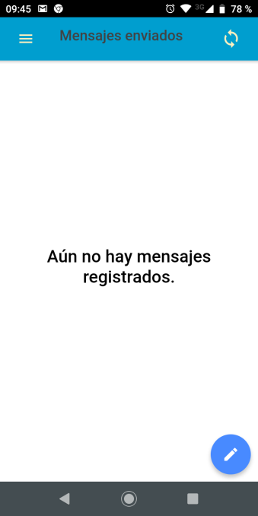
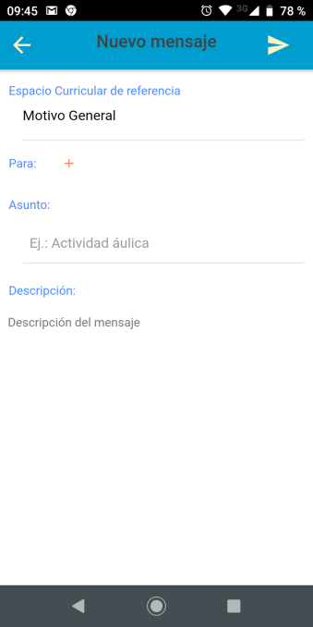
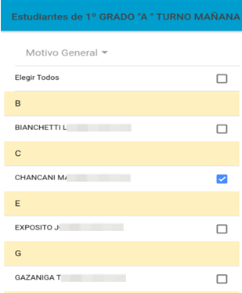


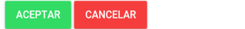
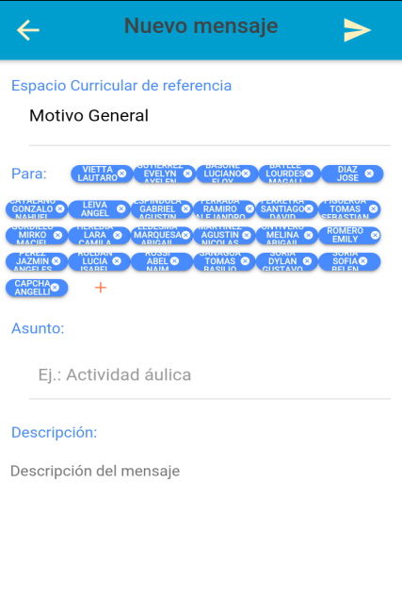
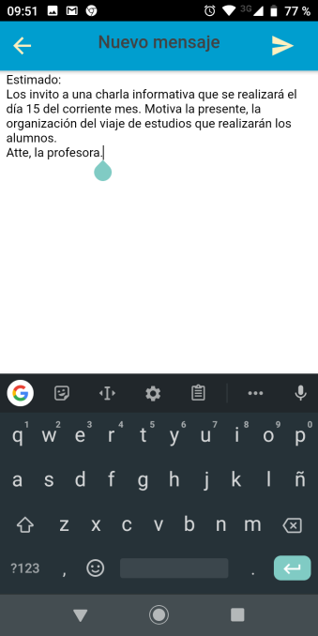
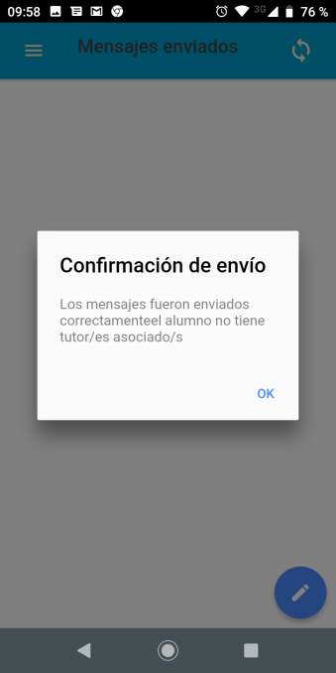



¿ Qué puede hacer
el Docente en
?
BÚHO
* Solo disponible para Android Versión 6,7 y 8.
Tienen acceso a la aplicación todas aquellas personas habilitadas en el SGE* con el Rol Docente con alumnos a cargo.
Enviar Comunicaciones a los Tutores
Seleccionar
El Sistema busca el Vínculo Familiar asociado al Estudiante seleccionado.
*

